Slide 1
Проект «Учим Русский»
Гогоберидзе Андрей

Slide 2
Цель и задачи
Создать веб-игру для обучения орфографии
Набор слов с пропусками
Ответы с описаниями
Очки и оценки

Slide 3
А было ли такое?

Slide 4
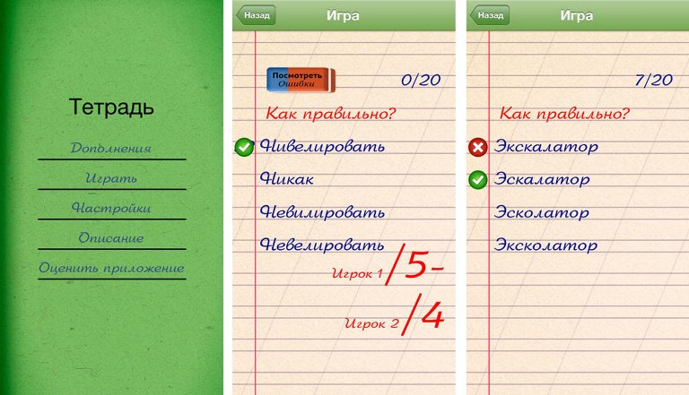

Slide 5
Алгоритм
Макет на HTML
Программа на JS
Дебаг, тесты
КРАСОТА

Slide 6
Самое интересное

Slide 7
Что дальше?
Больше слов
Разные вариации задач
Редизайн
Добавление новых функций, предметов…
Переработка проекта в движок для будущих викторин

Slide 8
Спасибо за внимание

